Slide 1




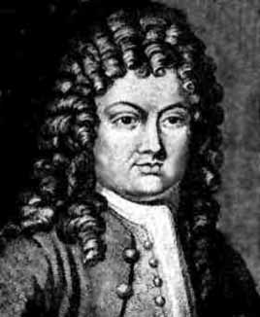

第三节 泰勒级数
1
问题的引入
.
.
泰勒定理
K
2
.
3
将函数展开成泰勒级数
4
典型例题
5
小结与思考

Slide 2



一、问题的引入
问题: 任一个解析函数能否用幂级数来表达？
内任意点
.
如图:
.
K
.

Slide 3



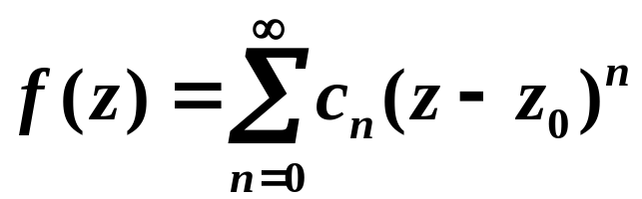

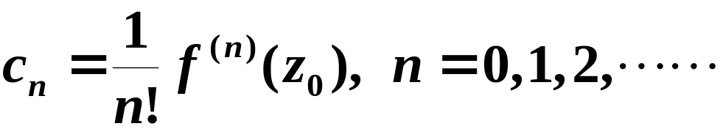
二、泰勒定理
.
内任意点
.
K
.
定理
设
在区域
内解析,
为
内的一
点,
为
到
的边界上各点的最短距离, 那末
当
时,
成立,
泰勒展开式
泰勒级数
其中

Slide 4
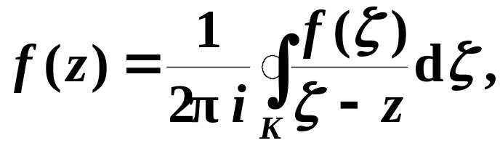
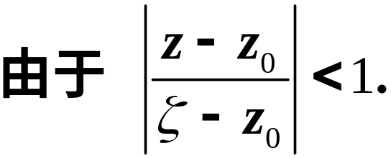
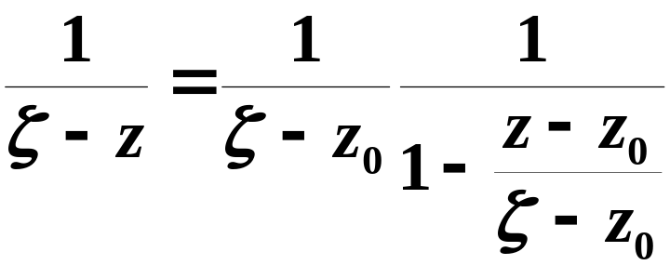
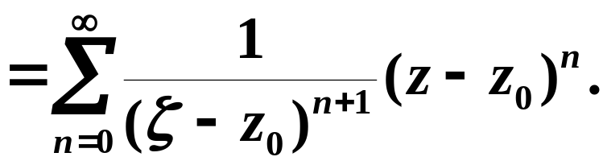
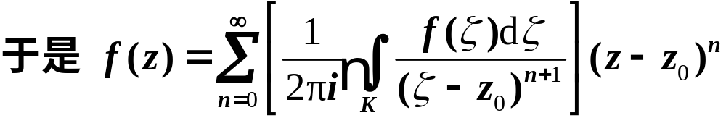
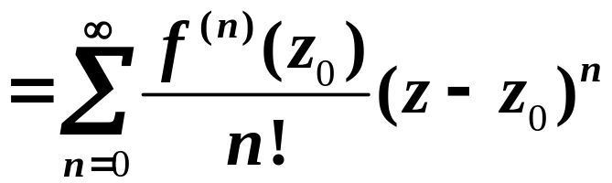
由柯西积分公式 , 有
则
.
内任意点
.
K
.

Slide 5
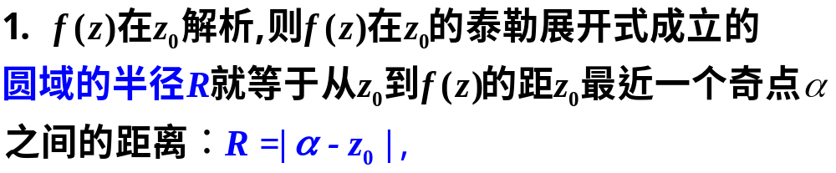
说明:
也等于泰勒级数的收敛半径.
2.复变函数展开为泰勒级数的条件与实函数有明显不同;
4.任何解析函数在一点的泰勒级数是唯一的.
(为什么?)

Slide 6
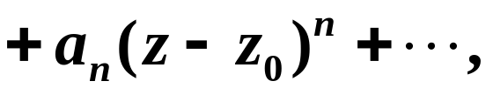


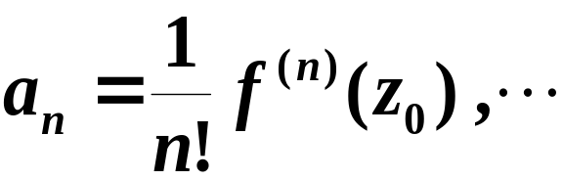
那末
即
因此, 任何解析函数展开成幂级数的结果就是泰勒级数, 因而是唯一的.

Slide 7
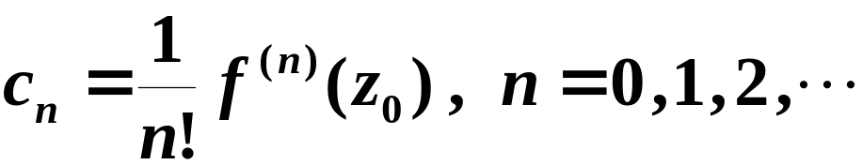
三、将函数展开成泰勒级数
常用方法: 直接法和间接法.
1.直接法:
由泰勒展开定理计算系数

Slide 8


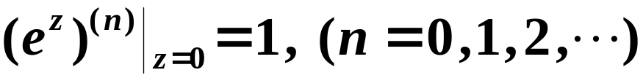
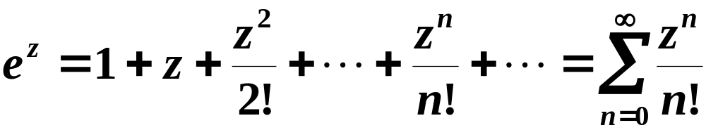
例如，
故有

Slide 9
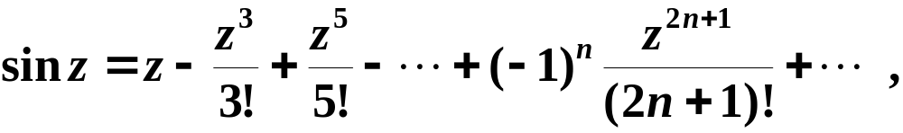

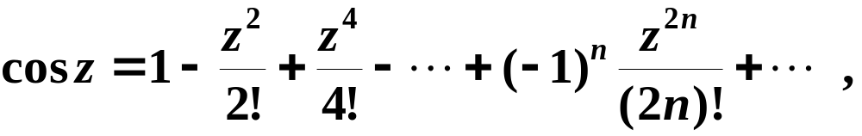
仿照上例 ,

Slide 10
2. 间接展开法 :
借助于一些已知函数的展开式 , 结合解析函数的性质, 幂级数运算性质 (和，差，积，逐项求导, 积分等)和其它数学技巧 (代换等) , 求函数的泰勒展开式.
间接法的优点:
不需要求各阶导数与收敛半径 , 因而比直接展开更为简洁 , 使用范围也更为广泛 .

Slide 11
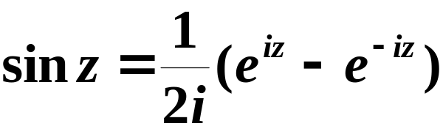
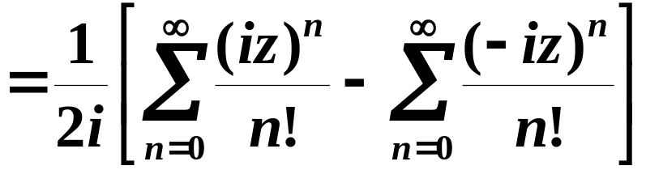
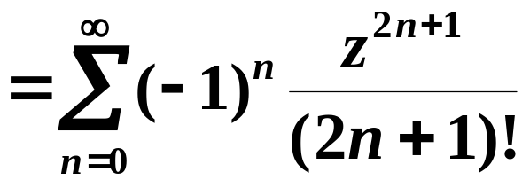
例如，

Slide 12
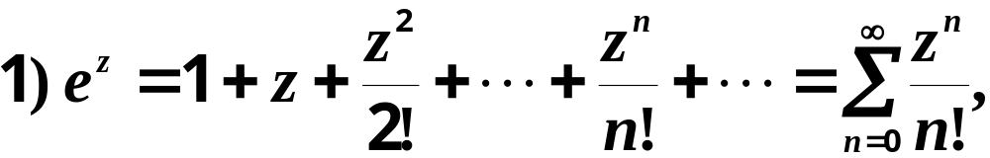

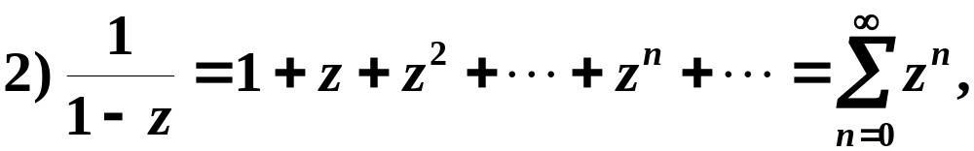
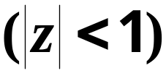
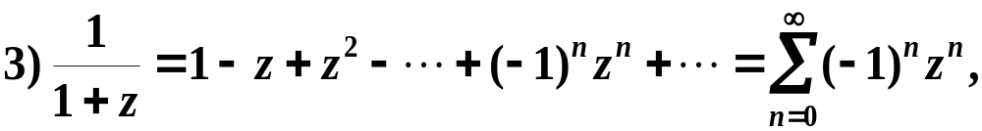

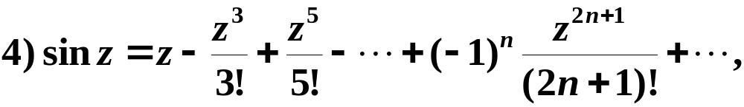
附: 常见函数的泰勒展开式

Slide 13
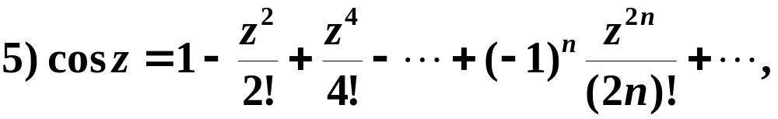
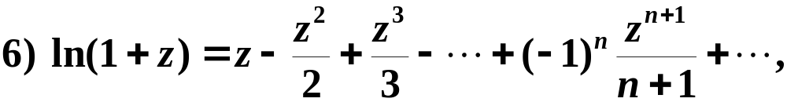
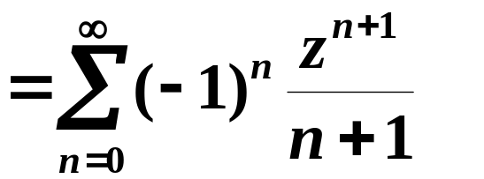
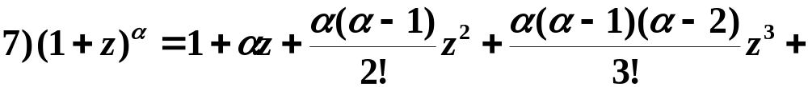
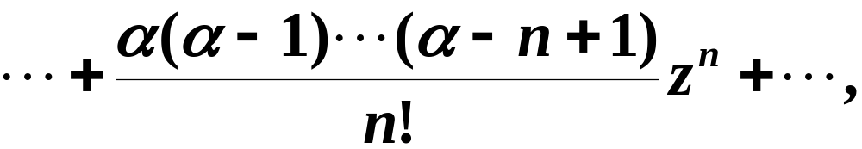

Slide 14

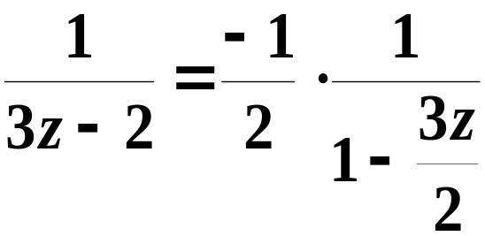
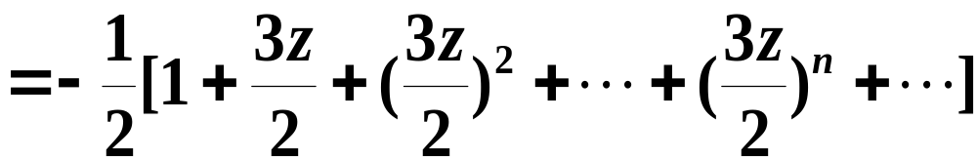
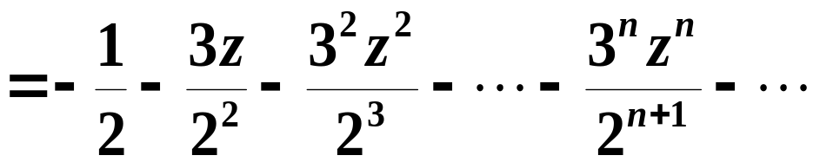
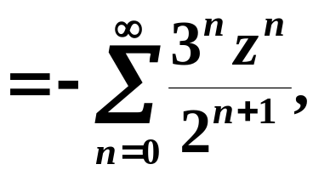
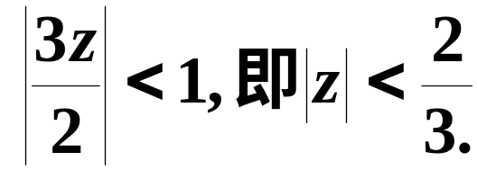
例3
解

Slide 15

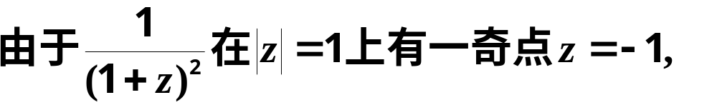


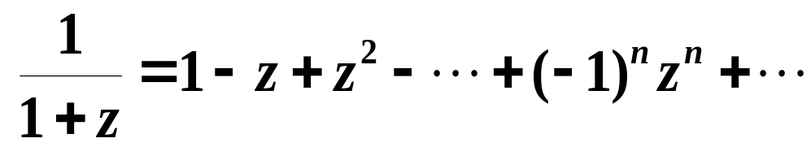

例1
解
所以它在|z|<1内

Slide 16
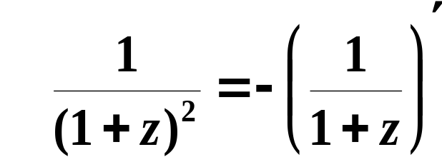
上式两边逐项求导,

Slide 17

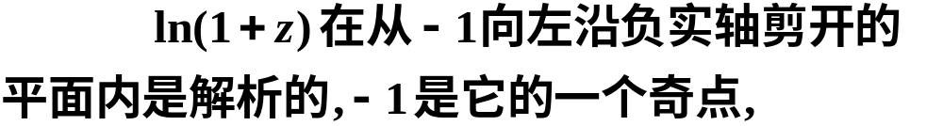





例2
分析
如图,

Slide 18
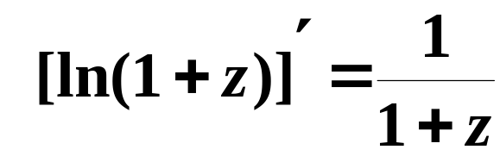
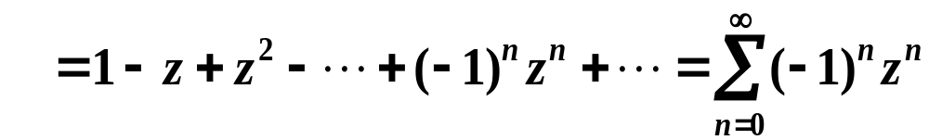
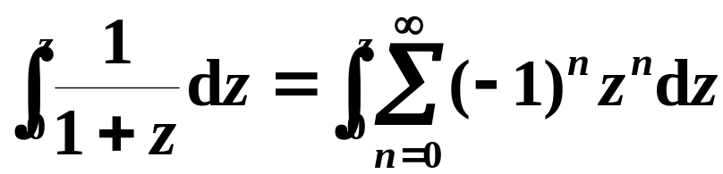
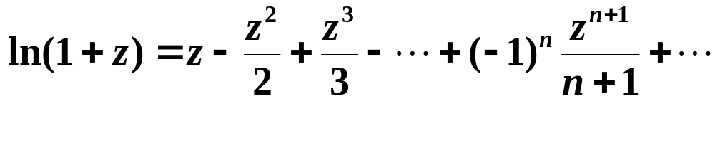
解
将展开式两端沿 C 逐项积分, 得
即

Slide 19
五、小结与思考
通过本课的学习, 应理解泰勒展开定理,熟记
五个基本函数的泰勒展开式,掌握将函数展开成
泰勒级数的方法, 能比较熟练的把一些解析函数
展开成泰勒级数.

Slide 20
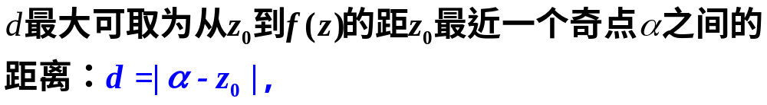
设
在圆域
内解析,
那么
f(z)在此圆域内可展开成泰勒级数
∞
=
∑
−
n
f
(
z
)
c
(
z
z
)
n
0
n
=
0
其中
也等于泰勒级数的收敛半径.
根据泰勒级数展开的唯一性, 经常应用和、差、积、
代换、求导和积分等方法去展开 .

Slide 21
思考题
奇、偶函数的泰勒级数有什么特点?

Slide 22
思考题答案
奇函数的泰勒级数只含 z 的奇次幂项, 偶函数
的泰勒级数只含 z 的偶次幂项.

